Slide 1
ЛИНЕЙНОЕ ПРОГРАММИРОВАНИЕ
Курс «Информатика», семестр 1, семинары

Slide 2
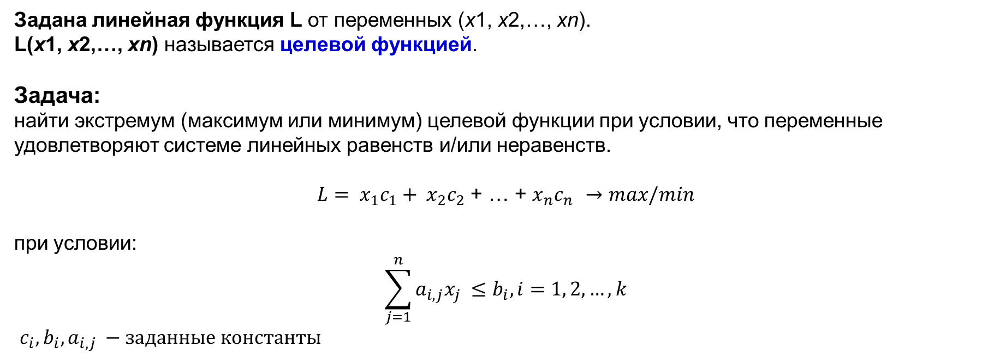
Постановка задачи
Задана линейная функция L от переменных (x1, x2,…, xn).
L(x1, x2,…, xn) называется целевой функцией.
Задача:
найти экстремум (максимум или минимум) целевой функции при условии, что переменные удовлетворяют системе линейных равенств и/или неравенств.
$L= x_{1}c_{1}+ x_{2}c_{2}$ + … + $x_{n}c_{n }→max/min$
при условии:
$$\sum_{j=1}^{n}{a_{i,j}x_{j} ≤b_{i}, i=1, 2, …, k}$$
$c_{i}, b_{i}, a_{i,j} −заданные константы$

Slide 3
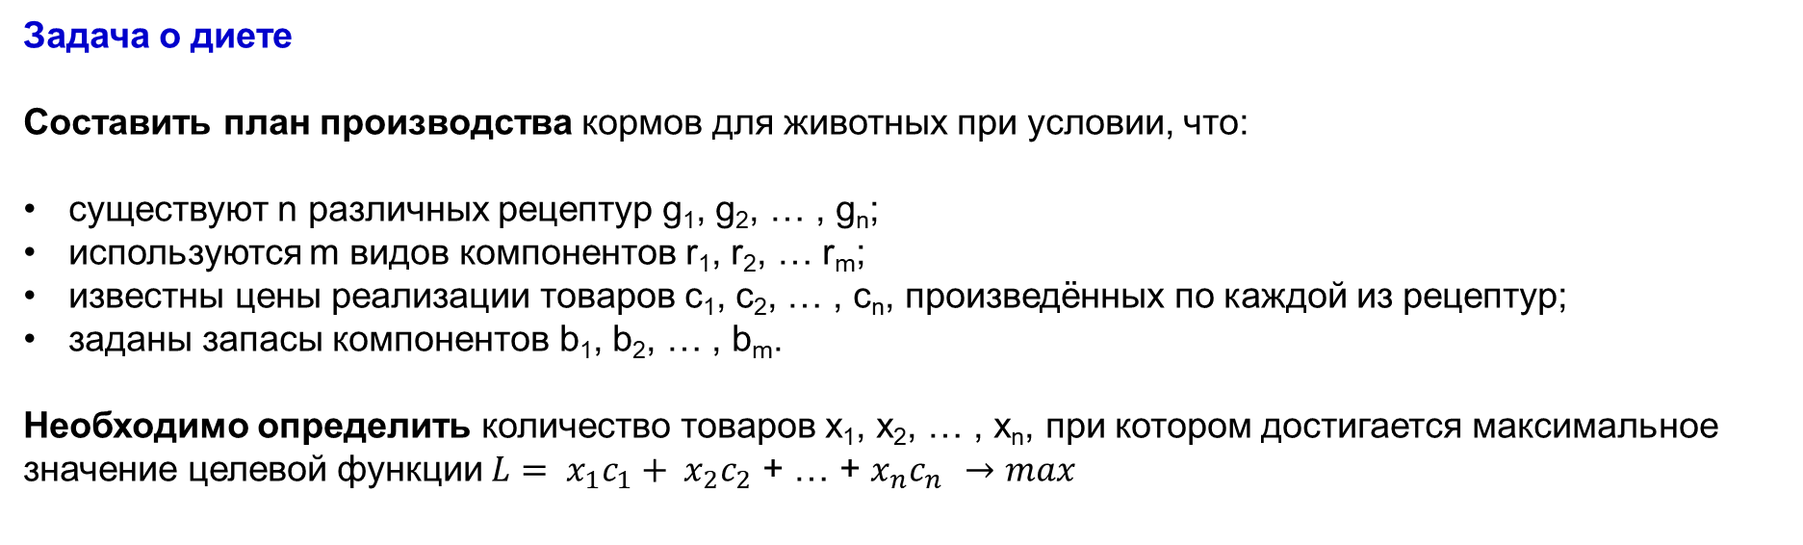
Типовые задачи
Задача о диете
Составить план производства кормов для животных при условии, что:
существуют n различных рецептур g₁, g₂, … , g_{n};
используются m видов компонентов r₁, r₂, … r_{m};
известны цены реализации товаров c₁, c₂, … , c_{n}, произведённых по каждой из рецептур;
заданы запасы компонентов b₁, b₂, … , b_{m}.
Необходимо определить количество товаров x₁, x₂, … , x_{n}, при котором достигается максимальное значение целевой функции $L= x_{1}c_{1}+ x_{2}c_{2}$ + … + $x_{n}c_{n }→max$

Slide 4

Типовые задачи
Рецептуры задаются Матрицей производства (Технологической матрицей):
 | g₁ | g₂ | … | g_{n}
r₁ | a₁₁ | a₁₂ |  | a_{1n}
r₂ | a₂₁ | a₂₂ | … | a_{2n}
… | … | … | … | …
r_{m} | a_{m1} | a_{m2} | … | a_{mn}
$L= x_{1}c_{1}+ x_{2}c_{2}$ + … + $x_{n}c_{n }→max$
$$\sum_{j=1}^{n}{a_{i,j}x_{j} ≤b_{i}, i=1, 2, …, m}$$
$x_{1},x_{2}$, … , $x_{n} ≥0$

Slide 5
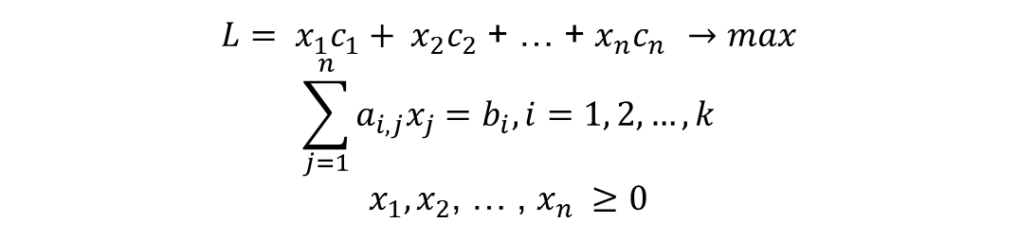
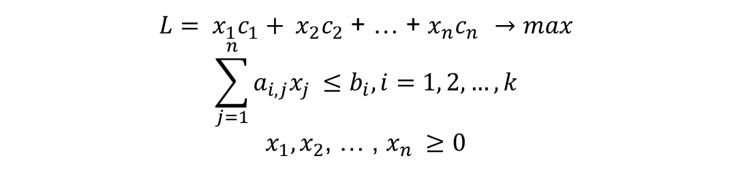
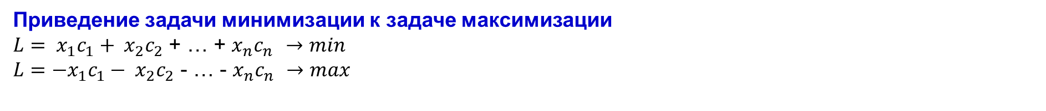
Основной и канонический вид задачи линейного программирования
Основной вид задачи линейного программирования
$L= x_{1}c_{1}+ x_{2}c_{2}$ + … + $x_{n}c_{n }→max$
$$\sum_{j=1}^{n}{a_{i,j}x_{j} ≤b_{i}, i=1, 2, …, k}$$
$x_{1},x_{2}$, … , $x_{n} ≥0$
Канонический вид задачи линейного программирования
$L= x_{1}c_{1}+ x_{2}c_{2}$ + … + $x_{n}c_{n }→max$
$$\sum_{j=1}^{n}{a_{i,j}x_{j}=b_{i}, i=1, 2, …, k}$$
$x_{1},x_{2}$, … , $x_{n} ≥0$
Приведение задачи минимизации к задаче максимизации
$L= x_{1}c_{1}+ x_{2}c_{2}$ + … + $x_{n}c_{n }→min$
$$L=−x_{1}c_{1}− x_{2}c_{2} \text{−}\text{ … }\text{−} x_{n}c_{n }→max$$

Slide 6



Приведение задачи к каноническому виду
Исходная
$L=2x_{1}+x_{2}$ + 5 $x_{3} →min$
$$\left\{\begin{matrix}x_{1} & {−7x}_{2} & {4x}_{3} & ≤11 \\ {2x}_{1} & 9x_{2} & x_{1}≥0−1x_{3} & ≥7 \\ x_{1}≥0 & x_{2}≥0 & x_{3}≥0 & \end{matrix}\right.$$
Основной вид
$L=−2x_{1}−x_{2}$ - 5 $x_{3} →max$
$$\left\{\begin{matrix}x_{1} & {−7x}_{2} & {4x}_{3} & ≤11 \\ {−2x}_{1} & −9x_{2} & 1x_{3} & ≤−7 \\ x_{1}≥0 & x_{2}≥0 & x_{3}≥0 & \end{matrix}\right.$$
Канонический вид
$L=−2x_{1}−x_{2}$ - 5 $x_{3} →max$
$$\left\{\begin{matrix}x_{1} & {−7x}_{2} & {4x}_{3} & x_{4} & =11 \\ {−2x}_{1} & −9x_{2} & 1x_{3} & x_{5} & =−7 \\ x_{1}≥0 & x_{2}≥0 & x_{3}≥0 & x_{4}≥0 & x_{5}≥0\end{matrix}\right.$$

Slide 7
Разновидности допустимых множеств решений
Допустимое множество решений пусто. Задача решений не имеет
Допустимое множество решений - выпуклый ограниченный многогранник. Задача имеет одно или бесконечно много решений.
Допустимое множество - выпуклое неограниченное многогранное множество. Задача решений не имеет.
Если задача линейного программирования имеет хотя бы один оптимальный план, то его следует искать среди вершин допустимого множества решений.

Slide 8

Графический метод решения задачи линейного программирования
Задача
$$L=3x_{1}+{4x}_{2}→min/max$$
$$\left\{\begin{matrix}{−x}_{1} & x_{2} & ≤3 \\ {5x}_{1} & 3x_{2} & ≤97 \\ x_{1} & {7x}_{2} & ≥74 \\ x_{1}≥0 & x_{2}≥0 & \end{matrix}\right.$$

Slide 9


Симплекс-метод
Задача должна быть представлена в каноническом виде.
В каждом из равенств присутствует одна базисная переменная, взятая с единичным коэффициентом, а в других равенствах её нет.
ПРИМЕР
$L=3x_{1}+{4x}_{2}$ + 6$x_{3} →max$
$$\left\{\begin{matrix}2x_{1} & {5x}_{2} & {2x}_{3} & ≤12 \\ {7x}_{1} & 1x_{2} & 2x_{3} & ≤18 \\ x_{1}≥0 & x_{2}≥0 & x_{3}≥0 & \end{matrix}\right.$$
ПРИМЕР
$L=3x_{1}+{4x}_{2}$ + 6$x_{3} →max$
$$\left\{\begin{matrix}2x_{1} & {5x}_{2} & {2x}_{3} & x_{4} & ≤12 \\ {7x}_{1} & 1x_{2} & 2x_{3} & x_{5} & ≤18 \\ x_{1}≥0 & x_{2}≥0 & x_{3}≥0 & x_{4}≥0 & x_{5}≥0\end{matrix}\right.$$
x4, x5 – базисные переменные

Slide 10
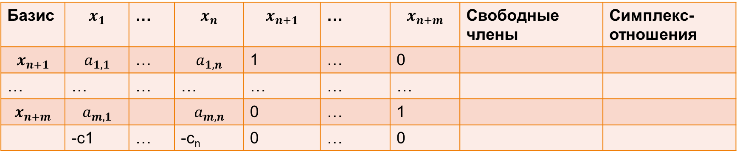
Симплекс-таблица
Базис | $$x_{1}$$ | … | $$x_{n}$$ | $$x_{n+1}$$ | … | $$x_{n+m}$$ | Свободные члены | Симплекс-отношения
$$x_{n+1}$$ | $$a_{1,1}$$ | … | $$a_{1,n}$$ | 1 | … | 0
… | … | … | … | … | … | …
$$x_{n+m}$$ | $$a_{m,1}$$ |  | $$a_{m,n}$$ | 0 | … | 1
 | -c1 | … | -c_{n} | 0 | … | 0
m – количество базисных переменных

Slide 11
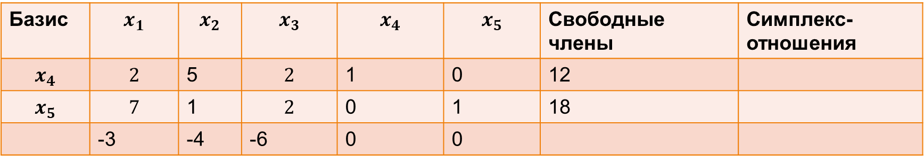
Симплекс-таблица для примера
Базис | $$x_{1}$$ | $$x_{2}$$ | $$x_{3}$$ | $$x_{4}$$ | $$x_{5}$$ | Свободные члены | Симплекс-отношения
$$x_{4}$$ | $$2$$ | 5 | $$2$$ | 1 | 0 | 12
$$x_{5}$$ | $$7$$ | 1 | $$2$$ | 0 | 1 | 18
 | -3 | -4 | -6 | 0 | 0
Опорный план: ${\overline{x}}^{0}=(0, 0, 0, 12, 18)$
Условие оптимальности: если в последней строке симплекс-таблицы все элементы неотрицательны, то соответствующий опорный план является оптимальным.

Slide 12
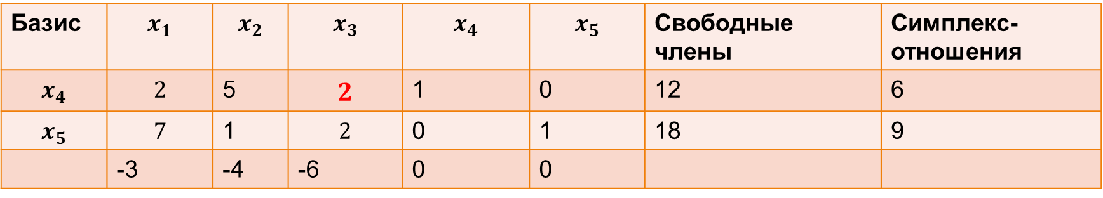
Алгоритм симплекс-метода
В последней строке симплекс-таблицы выбирается наименьший отрицательный элемент. Столбец, соответствующий этому элементу, называется ведущим. Он определяет переменную, которая будет введена в базис на данном этапе. В примере - переменная х3.
Вычисляют отношения свободных членов к элементам ведущего столбца (симплекс-отношение): θ1=12/2=6, θ1=18/2=9. Находят наименьшее неотрицательное из этих симплекс-отношений. Оно соответствует ведущей строке, которая определяет переменную, выводимую из базиса. В примере - переменная х4. (Если все симплекс-отношения окажутся отрицательными, то задача не имеет решений ).
Базис | $$x_{1}$$ | $$x_{2}$$ | $$x_{3}$$ | $$x_{4}$$ | $$x_{5}$$ | Свободные члены | Симплекс-отношения
$$x_{4}$$ | $$2$$ | 5 | $$2$$ | 1 | 0 | 12 | 6
$$x_{5}$$ | $$7$$ | 1 | $$2$$ | 0 | 1 | 18 | 9
 | -3 | -4 | -6 | 0 | 0
На пересечении ведущей строки и ведущего столбца находится ведущий элемент.

Slide 13
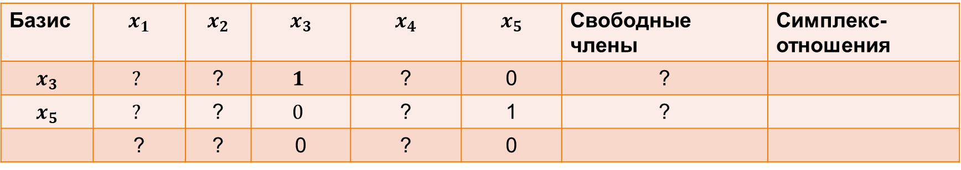
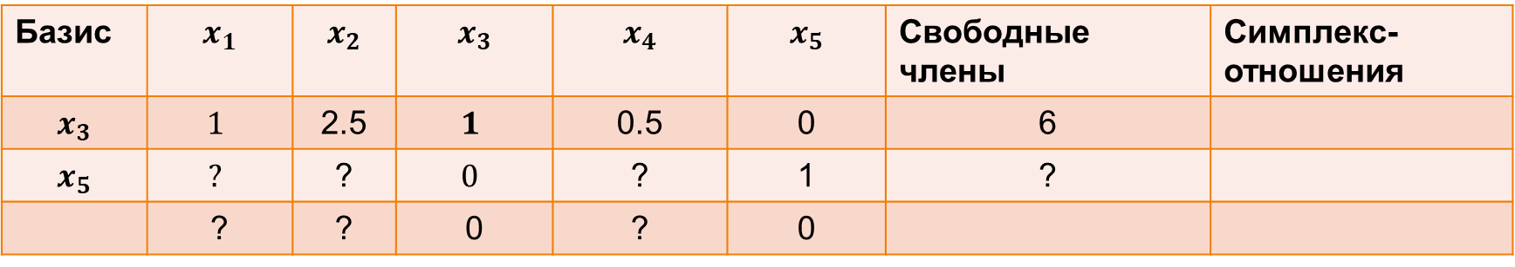
Алгоритм симплекс-метода
Базис | $$x_{1}$$ | $$x_{2}$$ | $$x_{3}$$ | $$x_{4}$$ | $$x_{5}$$ | Свободные члены | Симплекс-отношения
$$x_{3}$$ | $$?$$ | ? | $$1$$ | ? | 0 | ?
$$x_{5}$$ | $$?$$ | ? | $$0$$ | ? | 1 | ?
 | ? | ? | 0 | ? | 0
3) Элементы ведущей строки, за исключением симплекс-отношения, делим на ведущий элемент.
Базис | $$x_{1}$$ | $$x_{2}$$ | $$x_{3}$$ | $$x_{4}$$ | $$x_{5}$$ | Свободные члены | Симплекс-отношения
$$x_{3}$$ | $$1$$ | 2.5 | $$1$$ | 0.5 | 0 | 6
$$x_{5}$$ | $$?$$ | ? | $$0$$ | ? | 1 | ?
 | ? | ? | 0 | ? | 0

Slide 14

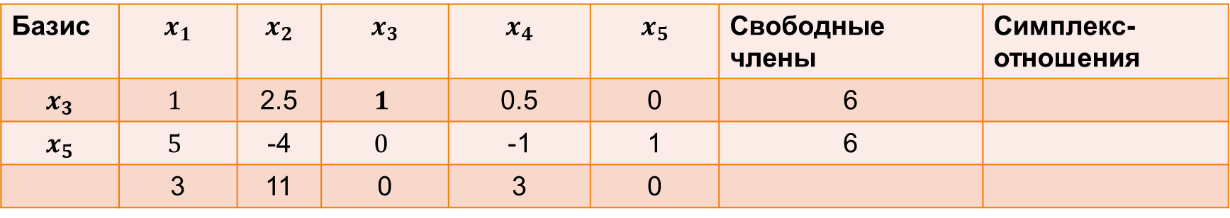
Алгоритм симплекс-метода
4) Оставшиеся элементы симплекс-таблицы вычисляются по правилу прямоугольника: мысленно чертим прямоугольник, одна вершина которого совпадает с разрешающим элементом, а другая - с элементом, образ которого ищется (две другие вершины называются дополняющими);
Искомый элемент будет равен соответствующему элементу текущей таблицы минус дробь, в знаменателе которой стоит разрешающий элемент, а в числителе - произведение элементов дополняющих вершин.
Базис | $$x_{1}$$ | $$x_{2}$$ | $$x_{3}$$ | $$x_{4}$$ | $$x_{5}$$ | Свободные члены | Симплекс-отношения
$$x_{3}$$ | $$1$$ | 2.5 | $$1$$ | 0.5 | 0 | 6
$$x_{5}$$ | $$5$$ | -4 | $$0$$ | -1 | 1 | 6
 | 3 | 11 | 0 | 3 | 0
Новый опорный план: ${\overline{x}}^{0}=\left(0, 0, 6, 0, 6\right)$
Оптимальное решение: x = (0, 0, 6);
Оптимальное значение целевой функции: L=3*0 + 4*0 + 6*6 =36

